Slide 1
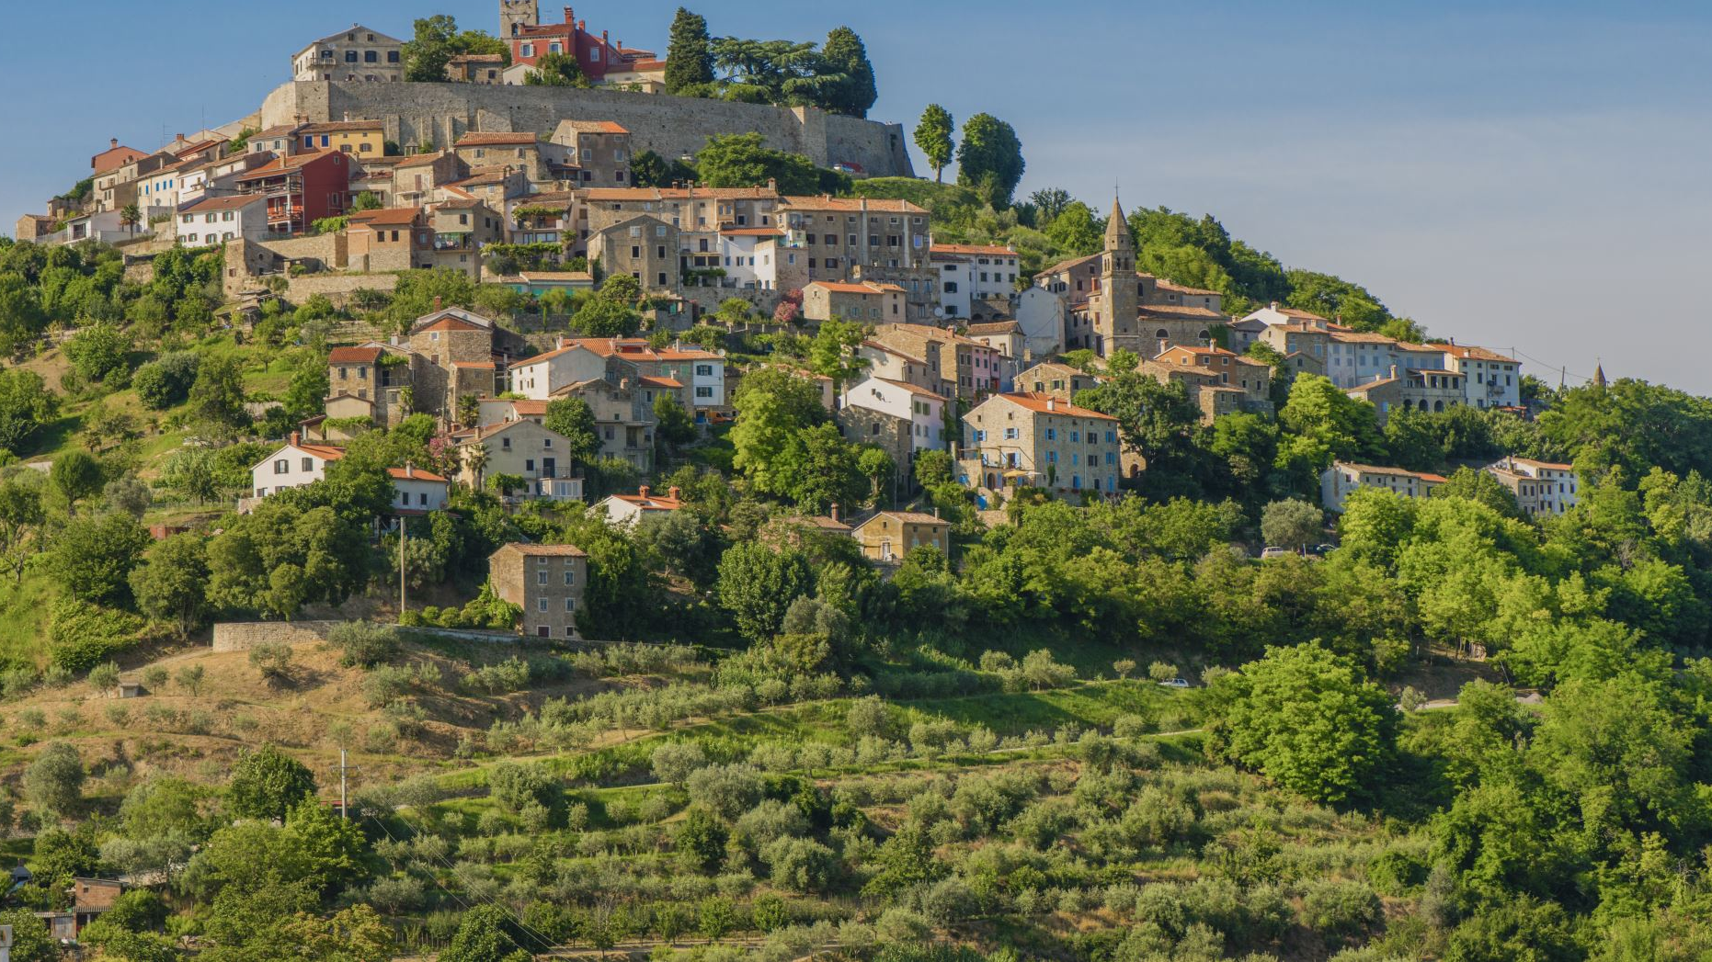
Miranda do Douro – Terra de Miranda
Mirandês

Slide 2
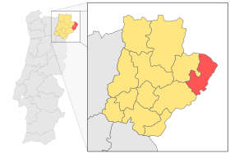

Slide 3
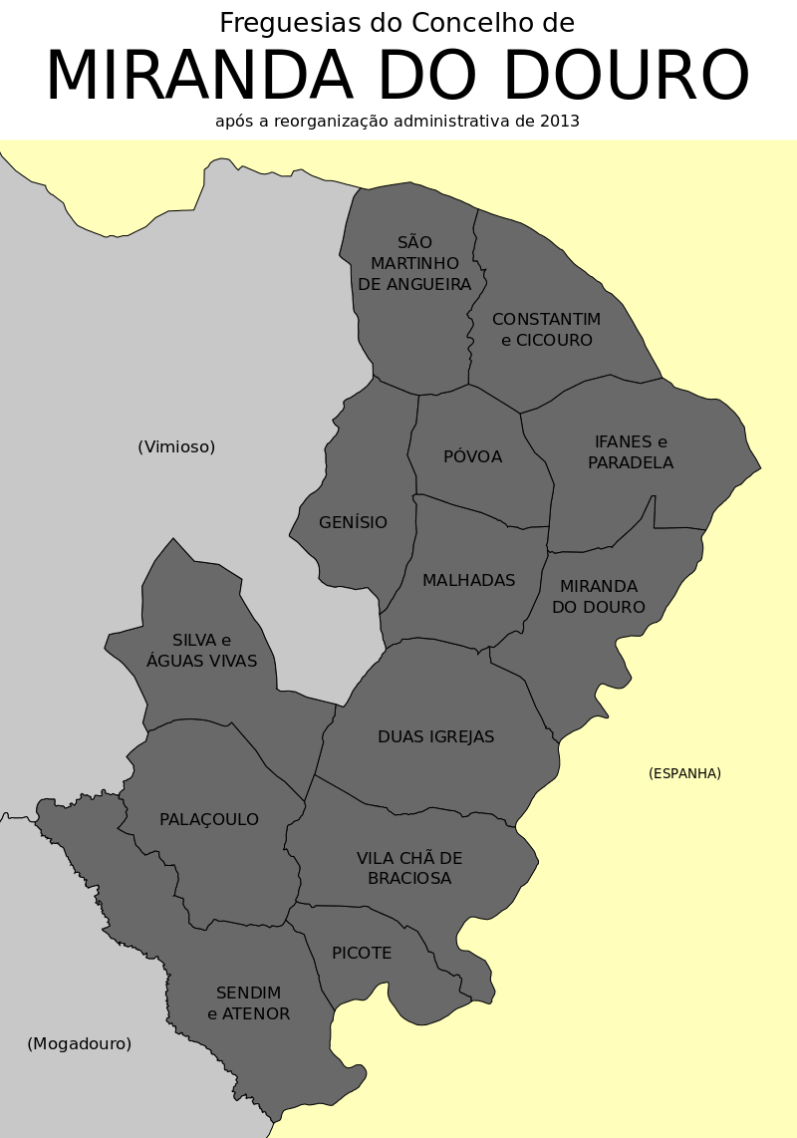
Localização - lhéngua/léngua mirandesa- Pauliteiros de Miranda
cidade raiana - distrito de Bragança – Terra de Miranda
Mirandês: nome oficial que recebe o asturo-leonês em território português
o mirandês- segunda língua oficial em Portugal (1999)
Falada por cerca de >7 000 a 10 000 - ensino em mirandês, como opção, nas escolas do ensino básico do concelho de Miranda do Douro (1985).
publicação de livros sobre e em mirandês, pela Câmara Municipal de Miranda do Douro e organização de outros eventos culturais.
Algumas características:Algumas diferenças fonológicas em relação ao português:
- palatização da consoante inicial l: língua = lhéngua/léngua (sendinês);
manutenção das consoantes l e n em posição intervocálica: lua = lhuna/luna (sendinês), mau = malo;
palatização das consoantes duplas ll/nn/mn: castelo = castielho, ano = anho, dano = danho;
ditongação da vogal breve e em posição tónica: ferro = fierro.
https://pt.wikipedia.org/wiki/L%C3%ADngua_mirandesa

Slide 4
História
Recebe foral de: D. Afonso Henriques e 1136. - D.Dinis 1286 ; D. Manuel 1510 e título de cidade por D. João III em 1545.
Data desta época a construção dos Paços do Conselho | Antiga Casa da Câmara , hoje Museu das Terras de Miranda.
Edifício de planta longitudinal, coberta por telhado de três águas tem dois pisos (diferentes funcionalidades) ; uma segunda parte anexa em estilo barroco,
Da construção sobressaem: dois grandes arcos de volta completa e uma varanda em que o telhado assenta em 4 colunas lisas
Do espólio do museu faz parte uma importante coleção de etnografia de Trás-os-Montes

Slide 5
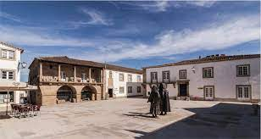
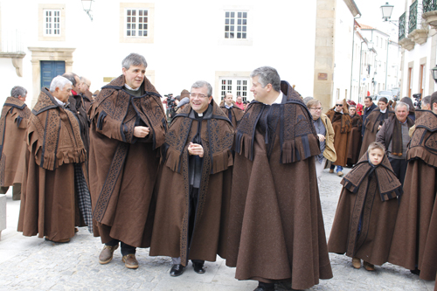
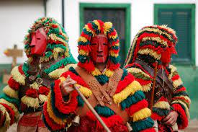

Slide 6
Capa de Honras
Peça de indumentária masculina, típica de Miranda do Douro, onde era tradicionalmente utilizada por pastores e guardadores de vacas, consiste num capote de burel, pesado e quente, com corte característico, pala, cabeção, racha e abas orladas; honricas
A Capa de Honras mirandesa é umas das marcas indissociáveis da região, e constitui uma peça com grande valor etnográfico. É executada em lã, que depois de tosquiada e lavada, passa por um conjunto de processos de transformação (carmeagem, cardagem, fiação em torno ou em roca, tecelagem e pisoagem) que permitem um pano final espesso e irregular, bastante impermeável e térmico. Era com estas peças de tecido (agora fabricado industrialmente), que o alfaiate (ou costureira) executava a capa, num processo moroso de corte de peças, desenho a giz para reprodução modelar, costura (usando-se essencialmente na atualidade máquinas não elétricas por forma a controlar melhor o seguimento das costuras), recorte e vazamento das reservas, acabamentos bordados, aplicação de franjados, culminando na montagem das diferentes partes. Por fim a capa deve servir ao seu “dono” quase até ao chão.
https://www.museuterrademiranda.gov.pt/exposicao/traje/

Slide 7
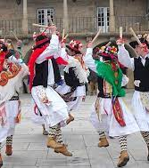
Língua Mirandesa https://www.youtube.com/watch?v=asfyutVLGEg
https://www.youtube.com/watch?v=t-dAtBPtdc8
Aqui pode também ver escrito e ouvir o mirandês
https://www.museuterrademiranda.gov.pt/exposicao/traje/

Slide 8
Pauliteiros de Miranda
https://www.portugalnummapa.com/pauliteiros-de-miranda/
https://ncultura.pt/pauliteiros-de-miranda-um-fenomeno-de-popularidade/
A música que acompanha os movimentos dos dançadores, habitualmente categorizada como um lhaço, tem aquela força bélica que é comum a qualquer canção que tenha a gaita mirandesa como fonte da melodia. Um timbre guerreiro para uma dança guerreira. A juntar-se à gaita, entra normalmente uma caixa, um bombo, e, naturalmente, os paus ou paulitos. Isto quando os próprios pauliteiros não empunham castanholas a picar a cadência.
Pauliteiros de Miranda (infopédia)
https://www.infopedia.pt/apoio/artigos/$pauliteiros-de-miranda#:~:text=A%20dan%C3%A7a%20dos%20Pauliteiros%20de,como%20uma%20dan%C3%A7a%20de%20espadas.

Slide 9
Pode saber mais sobre esta região em
Pauliteiros de Miranda
https://www.infopedia.pt/Pauliteiro de Miranda
Miranda do Douro, Aldeia de Picote https://www.rtp.pt/play/p7378/e498511/visita-guiada
Capela de Santo Cristo (Picote) e Eremitério Os Santos ( entre Picote e Sendim, Miranda Do Douro)
https://www.rtp.pt/play/p7378/e481983/visita-guiada
Capa de Honras
https://viagens.sapo.pt/viajar/viajar-portugal/artigos/capa-de-honras-e-da-identidade-mirandesa-um-traje-nobre-que-carrega-o-peso-das-tradicoes

